Slide 1
O século do Dragão? A China e a nova globalização
5 de junho de 2017
Comissão de Relações Exteriores e de Defesa Nacional – Senado Federal
Oliver Della Costa Stuenkel

Slide 2
O deslocamento de poder econômico para a Ásia
Como nossa visão ocidental-cêntrica afeta nossas previsões sobre as consequências políticas
A ascensão da ‘ordem paralela’
Implicações para o Brasil

Slide 3
3 dos 5 BRICS Estão em Crise – MAS não é o fim dos emergentes
Crises econômicas no Brasil, na África do Sul e na Rússia: Isso significa que a principal macro tendência, o deslocamento de poder para os emergentes, chegou ao fim?
Nos últimos 20 anos, a China adicionou $2 trilhões de dólares do PIB global, criou 120 milhões de empregos, e tirou 400 milhões de pessoas da pobreza: a maior redução da história.
Sua emergência é muito mais acelerada do que da Grã-Bretanha ou dos EUA no passado.

Slide 4
Ascensão ou Retorno da china?

Slide 5
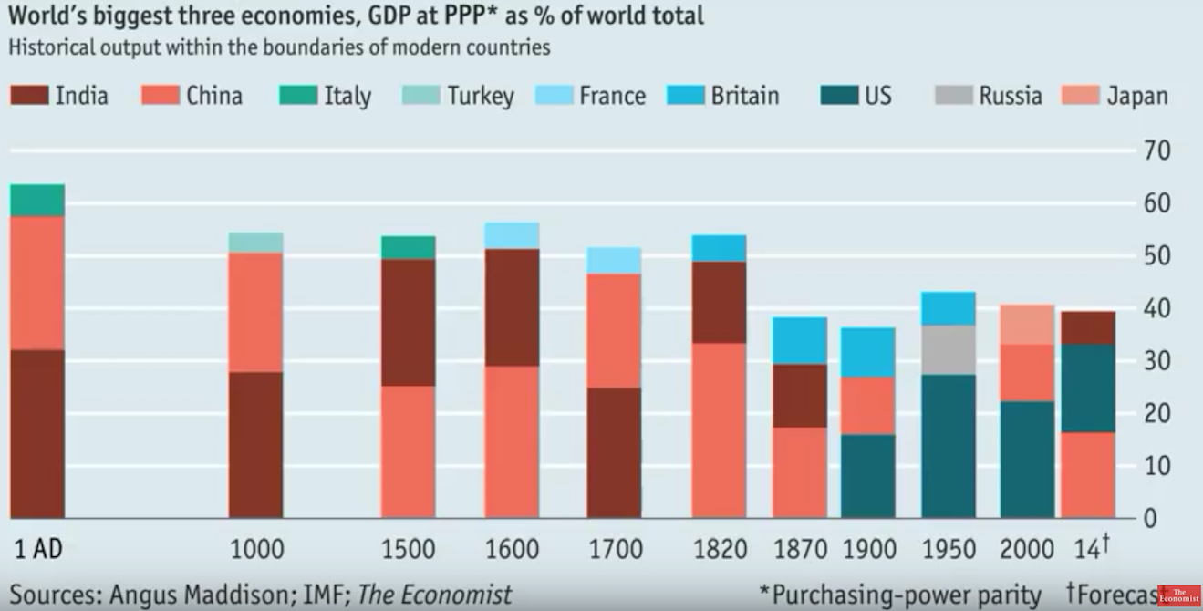
O Retorno da china

Slide 6
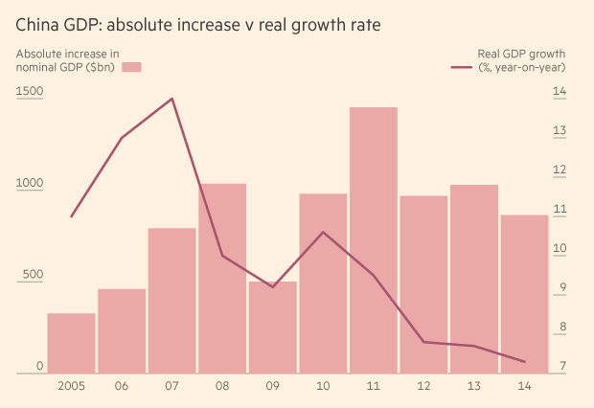
a transformação da economia chinesa

Slide 7
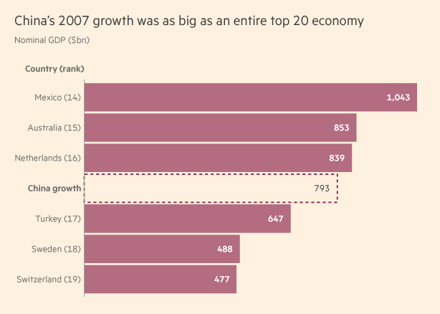
a transformação da economia chinesa

Slide 8
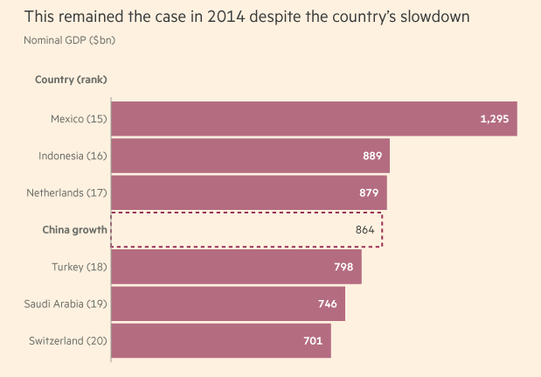
a transformação da economia chinesa

Slide 9
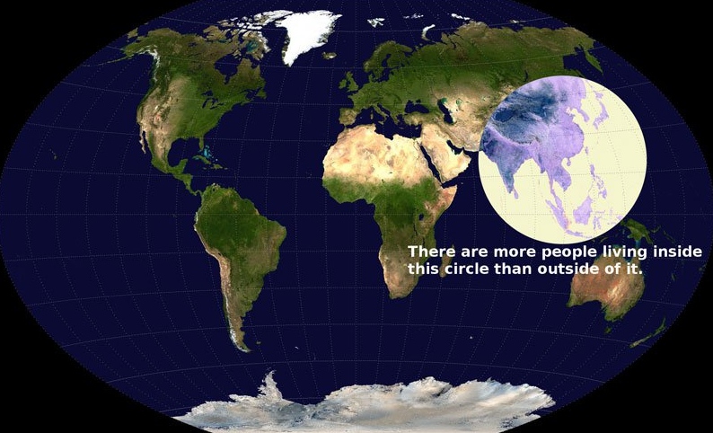

Slide 10
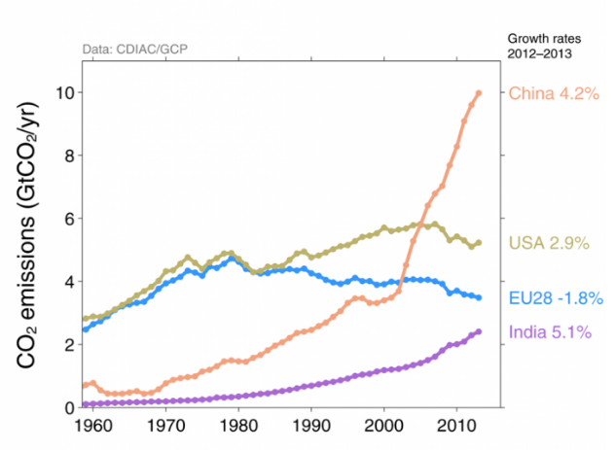

Slide 11
Quais serão as consequências geopolíticas?
O Ocidente está lentamente perdendo a capacidade de determinar a agenda global, algo com que estávamos tão acostumados que se tornou difícil imaginar a governança global sem a predominância ocidental.
Por mais de um século e meio, a concentração extrema de poder econômico permitiu que o Ocidente iniciasse, legitimasse e advogasse com eficácia políticas globais nas áreas de economia e segurança.
Para a maioria dos observadores ocidentais, atores não-ocidentais raramente exerceram um papel construtivo na administração da governança global.

Slide 12
Nossa visão Ocidental-cêntrica
Consequentemente, o futuro da ordem global — não mais sob controle do Ocidente — geralmente é visto como caótico, desorientador e perigoso.
A ampla maioria dos acadêmicos de relações internacionais acredita que o declínio relativo do poder estadunidense terá consequências globais profundamente negativas.
A disciplina de Relações Internacionais é muito mais paroquial do que outras – como História Global ou Antropologia

Slide 13
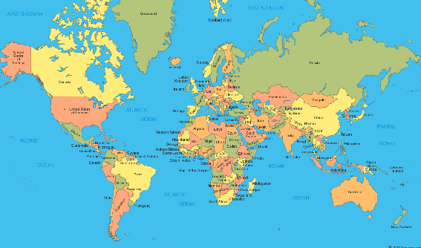
Nossa visão Ocidental-cêntrica

Slide 14
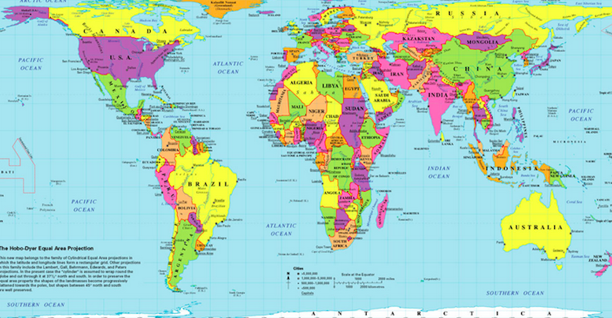
Nossa visão Ocidental-cêntrica

Slide 15
A estratégia Da china
De fato, em vez de confrontar diretamente instituições existentes, potências emergentes — lideradas pela China — estão discretamente elaborando os primeiros estágios do que podemos chamar de uma “ordem paralela”.
Esta ordem paralela inicialmente complementará e, mais tarde, possivelmente desafiará as instituições internacionais existentes hoje em dia

Slide 16
Por que surgem as novas instituições?
Em parte, as novas instituições surgiram em função da mobilidade social limitada da ordem atual e porque as instituições vigentes são incapazes de integrar a China adequadamente.
Engajados em uma estratégia de hedging, a China vai continuar a investir em instituições existentes, o que é um sinal de reconhecimento da força da ordem vigente, mas elas também irão buscar modificar a hierarquia do sistema para obter privilégios aos quais apenas os Estados Unidos têm acesso por ora.

Slide 17
Instituições e soft power
A noção de que a China “não terá amigos”, mesmo sendo a maior economia do mundo, exagera a importância do soft power e implica uma interpretação enviesada da emergência da ordem pós-Segunda Guerra Mundial.
Como principal economia do mundo, a China conseguirá criar alianças com mais facilidade do que pensamos hoje — por exemplo, oferecendo bens públicos globais por meio de sua liderança institucional
Exemplo: Filipinas

Slide 18
A ordem paralela: finanças
Instituição não-ocidental | Instituição tradicional
Asian Infrastructure Investment Bank (AIIB) | Asian Development Bank
BRICS-led New Development Bank (NDB) | Banco Mundial
BRICS Contingency Reserve Agreement | FMI
Global infrastructure to internationalize the yuan | Dólares americanos
China International Payment System (CIPS) | CHIPS

Slide 19
A ordem paralela: finanças
Instituição não-ocidental | Instituição tradicional
China Union Pay (CUP) | Visa & Mastercard
Shanghai Global Financial Center | Centros financeiros tradicionais
Universal Credit Rating Group | Moody’s, Standard and Poor’s, Fitch
Chiang Mai Initiative Multilateral (CMIM) | FMI
ASEAN +3 | OCDE

Slide 20
A ordem paralela: comércio e investimento
Instituição não-ocidental | Instituição tradicional
Regional Economic Comprehensive Partnership (RCEP) | Trans-Pacific Partnership
Free Trade Area of the Asia Pacific (FTAAP) | Trans-Pacific Partnership

Slide 21
A ordem paralela: segurança
Instituição não-ocidental | Instituição tradicional
Conference on Interaction and Confidence Building Measures in Asia (CICA) | Asian Regional Forum
Shanghai Cooperation Organization (SCO) | OTAN na Ásia Central
BRICS National Security Advisors Meeting

Slide 22
A ordem paralela: diplomacia
Instituição não-ocidental | Instituição tradicional
BRICS Leaders Summit | G7 (formerly G8)
BRICS and IBSA working groups and other structures | OCDE
Boao Forum for Asia (BFA) | World Economic Forum (WEF) em Davos

Slide 23
A ordem paralela: infraestrutura
Instituição não-ocidental | Instituição tradicional
New Silk Road (One Belt-One Road/ OBOR) | Plano Marshall (?)
Canal da Nicarágua | Canal do Panamá
Ferrovia Transoceânica

Slide 24
conclusão
Ordem pós-ocidental será mais complexa e requererá mais conhecimento, mas não necessariamente será mais violenta ou instável.
Atores não-ocidentais atuarão como ‘agenda-setters’ com mais frequência (exemplo: China e mudança climática).
Processos decisórios serão mais plurais. A multipolarização oferece uma oportunidade única para construir sistemas de governança mais democráticos.

Slide 25
Implicações para o Brasil
Ao passo que países do Pacífico já se adaptaram à nova realidade, a região como um todo terá de passar por um processo de reorientação estratégica para se adequar a um mundo menos centrado nos Estados Unidos.
Isso implicará, deixando questões ideológicas de lado, aprender a beneficiar-se da competição global emergente entre Washington e Pequim — dinâmica que tende a marcar a década que está por vir.

Slide 26
oliver.stuenkel@fgv.br
www.postwesternworld.com

